Slide 1

Ritardo, Traceroute e Throughput
Mattia Pacchin – mattia@v-research.it

Slide 2
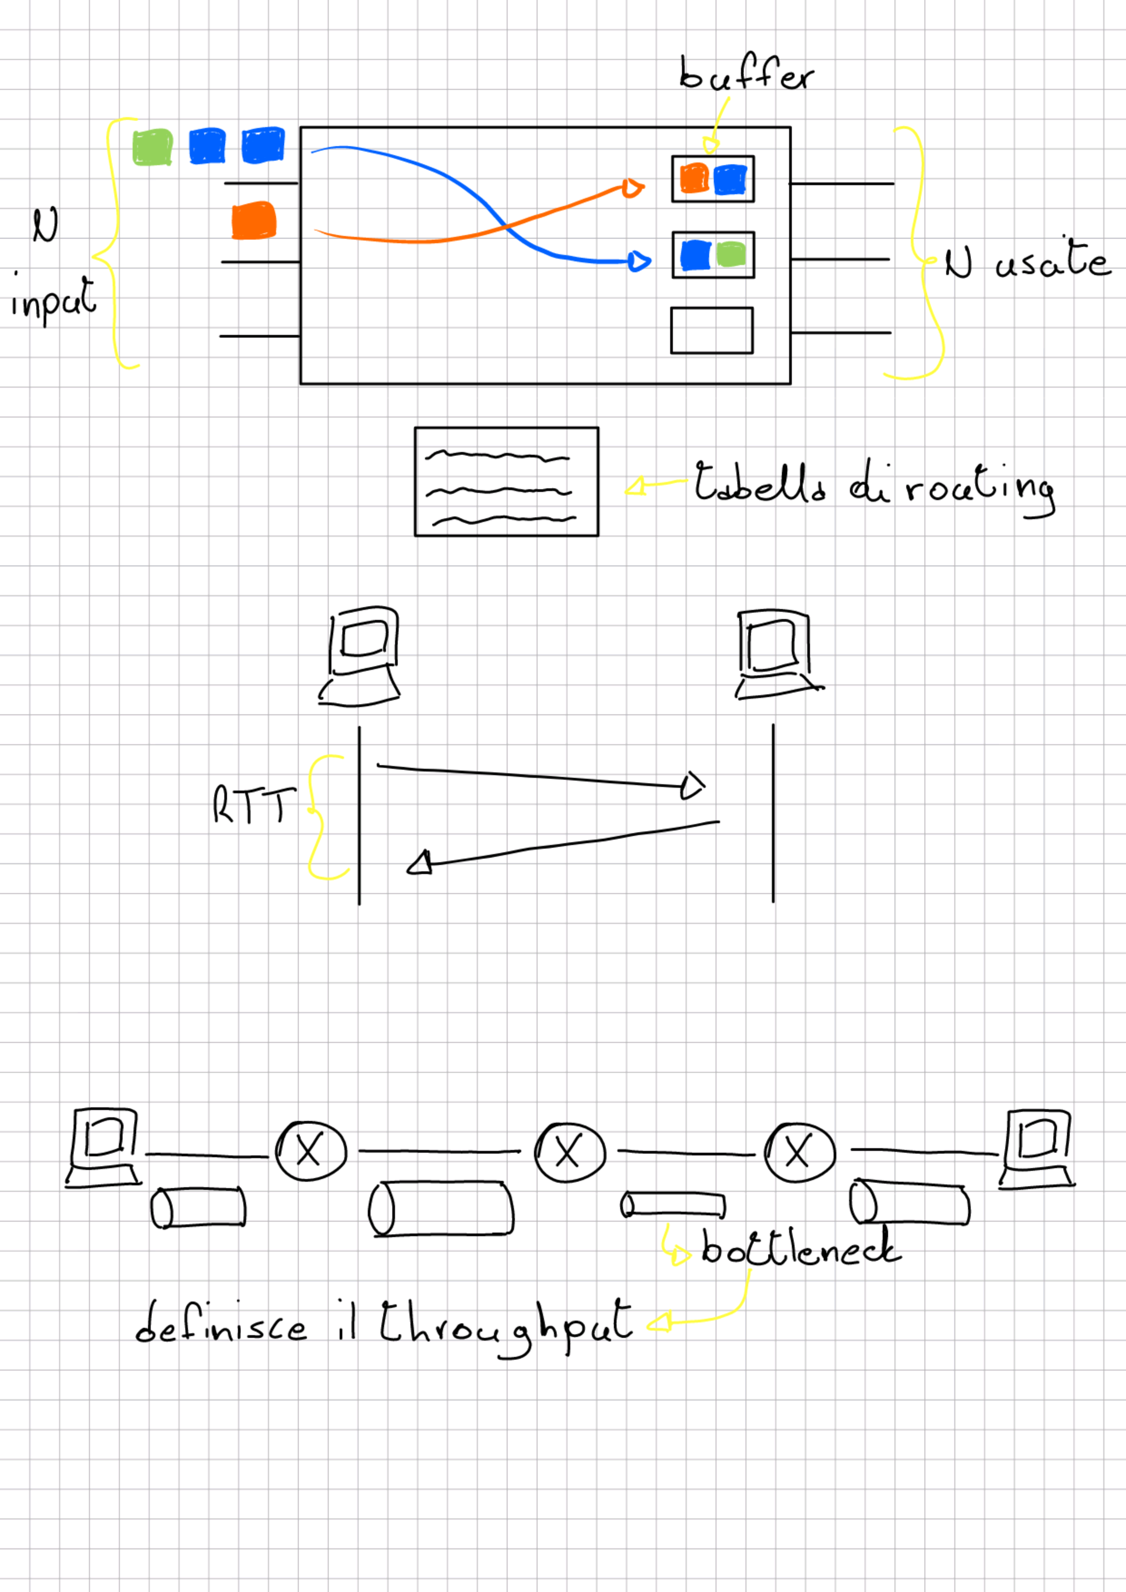

Schema di un router

Slide 3
Ritardo di trasmissione dei pacchetti su Internet
Esistono 4 fattori che possono causare ritardi nella consegna dei pacchetti:
Elaborazione -> tempo necessario per determinare la porta di uscita del router
Accodamento -> tempo speso nel buffer prima di essere trasmesso
Trasmissione -> dipende dalla velocità di trasmissione e dalla dimensione del pacchetto
Propagazione -> tempo necessario per percorrere la distanza verso il router successivo

Slide 4

Ordine di grandezza dei ritardi
Trasmissioni locali (nazionali) = 10-20ms
Trasmissioni internazionali (stesso continente) = 30-50ms
Trasmissioni intercontinentali = 100-150ms
Quando giocate online, dove si trovano i server a cui siete connessi?

Slide 5
Come misuro il ritardo?
Ping -> dato un indirizzo di destinazione, il calcolatore manda una serie di messaggi e misura il tempo che intercorre tra l’invio e la ricezione della risposta = RTT
RTT = Round Trip Time

Slide 6
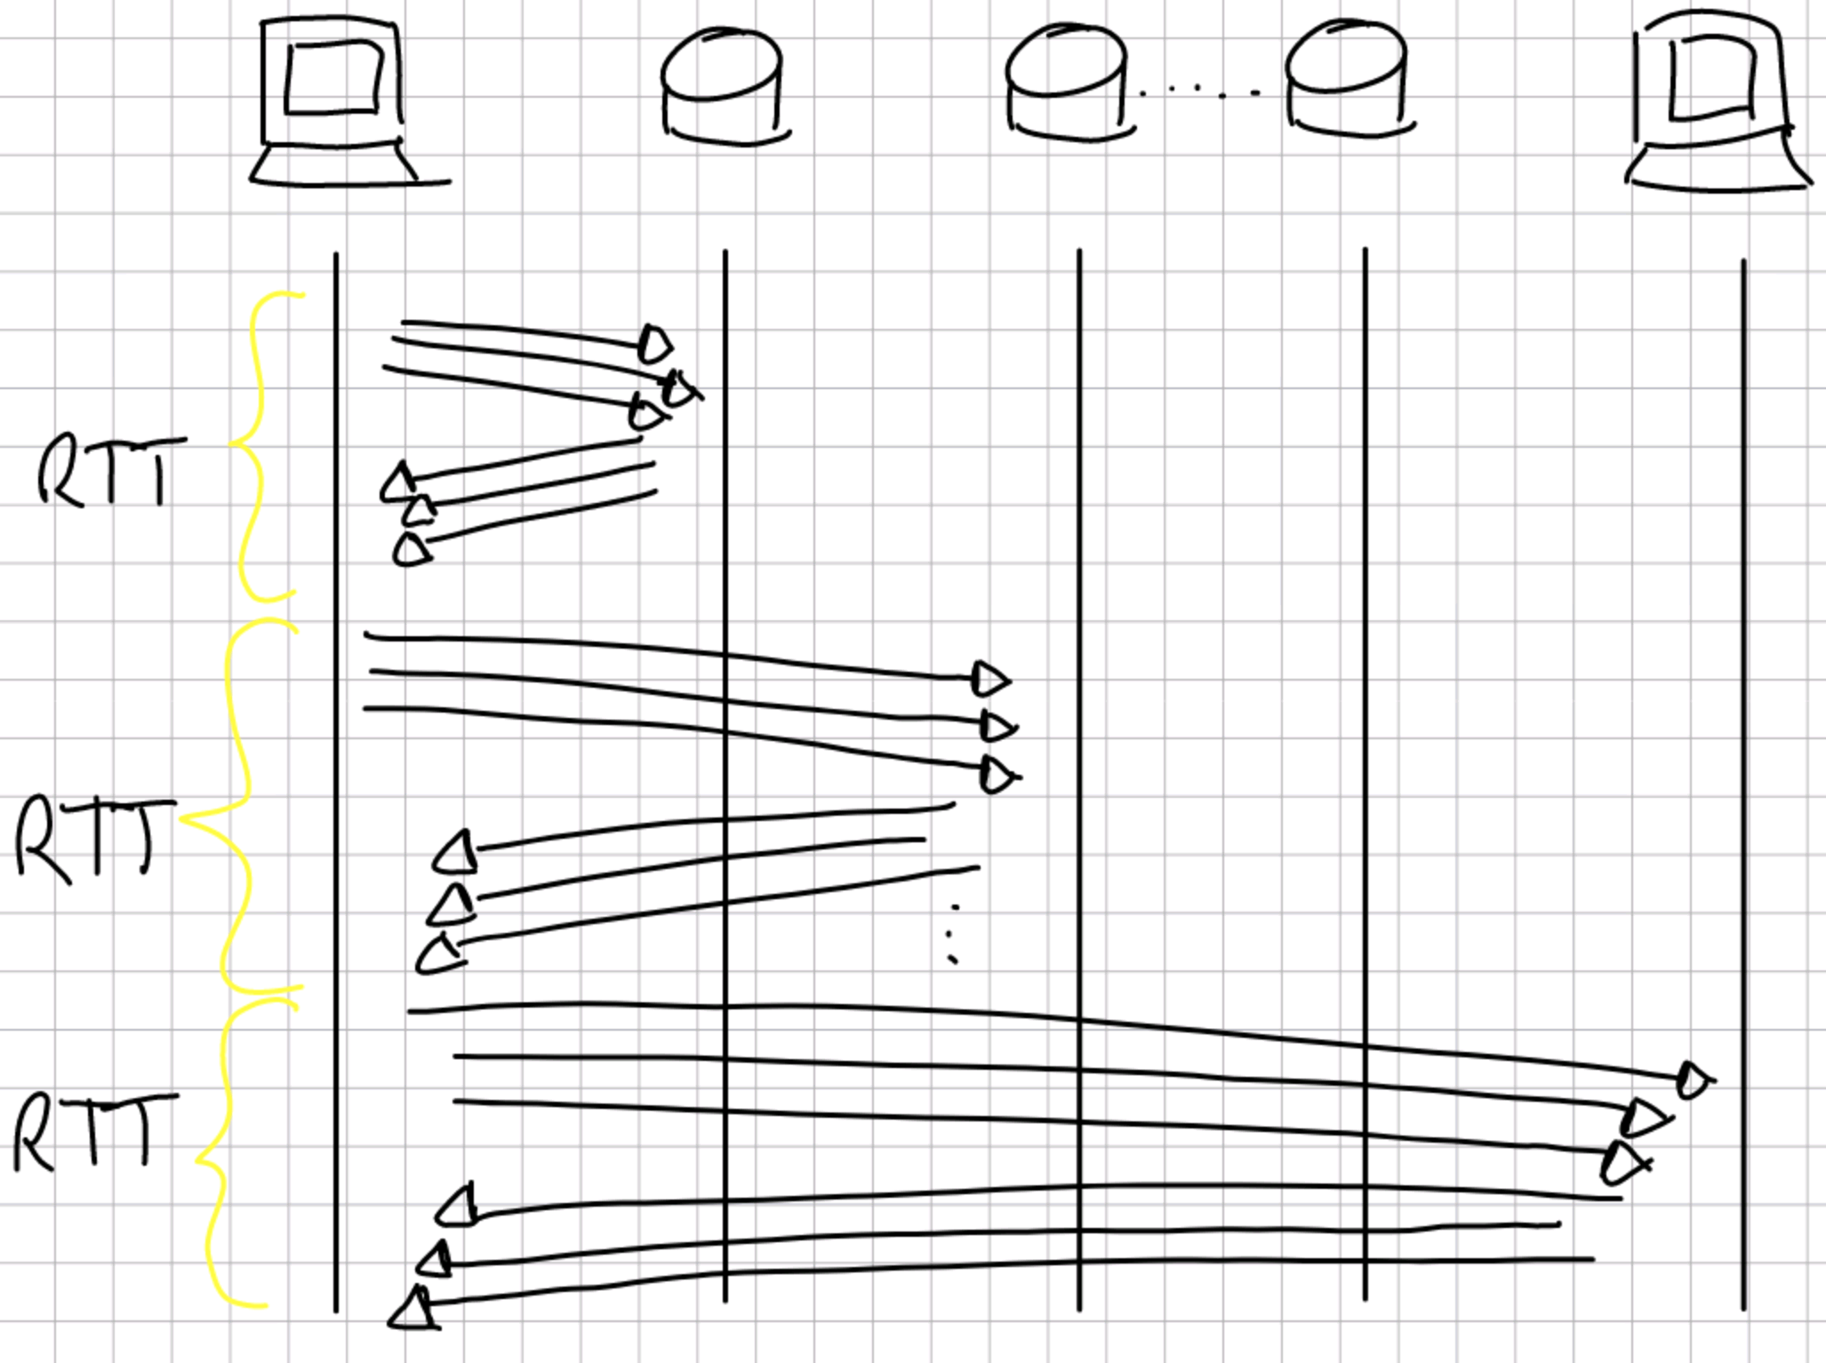
Traceroute
Il traceroute misura il ritardo (RTT) tra la sorgente e tutti gli apparati di rete intermedi

Slide 7
Traceroute
Come posso scoprire il ritardo tra sorgente, destinazione e tutti gli apparati intermedi che raggiungo durante una comunicazione?
traceroute *indirizzo*
Mostra riga per riga i nomi di tutti gli apparati che ho incontrato durante la comunicazione col server finale
Per ogni apparato contattato ho 3 tempi in ms che mostrano il ritardo (tempo) impiegato per scambiare 3 pacchetti con quell’apparato
In alcuni passaggi posso avere più indirizzi ip associati ad un solo passaggio. Come mai?
Questo succede perché un cammino (minimo) può essere equivalente anche passando per router diversi
In tal caso viene effettuato il load balancing e pacchetti differenti vengono inviati su percorsi diversi per evitare di congestionare un singolo nodo (router)

Slide 8
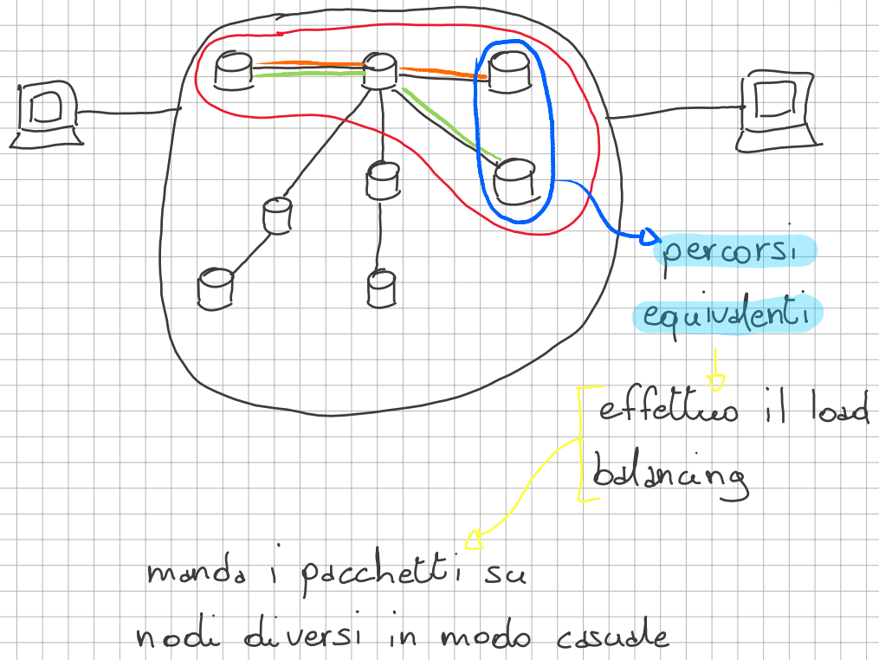
Load balancing

Slide 9
Throughput
Throughput = capacità / velocità media effettiva di trasmissione su un percorso end-to-end
La banda dipende da due fattori:
Banda messa a disposizione dall’ISP
Bottleneck durante il percorso -> non è detto che in ogni collegamento di una trasmissione la banda e la velocità siano uguali

